Slide 1
Servlet应用开发
Web 应用开发技术（Java EE）
主讲：陈 丁
chending@cuit.edu.cn
成都信息工程大学 网络空间安全学院

Slide 2
学习目标
学习目标
  要求学生掌握Servlet的语法；
  熟练掌握Servlet运行环境的配置方法；
  基本具备用Servlet设计开发Web应用程序的能力，解决Servlet在项目运行中的常见问题；
  掌握Servlet访问数据库的技术；
  掌握使用和配置过滤器Filter的方法；
  掌握使用和配置监听器Listener的方法。

Slide 3
本章提纲
Servlet概述
第一个Servlet实例
Servlet工作原理
使用Eclipse开发Servlet
在Servlet中读取参数
使用和配置过滤器Filter
使用和配置监听器Listener

Slide 4
Servlet概述
Servlet = Service + Applet，表示小服务程序，是使用Java语言编写的服务器端程序。它主要运行在服务器端，并由服务器调用执行，是一种按照Servlet标准开发的类。Servlet是在JSP之前就存在的运行在服务器端的一种Java技术，它被广泛地应用于开发动态的Web应用程序。

Slide 5
第一个Servlet实例
//完成该Servlet功能需要导入的Java类
import java.io.IOException;
import java.io.PrintWriter;
import javax.servlet.ServletException;
import javax.servlet.http.HttpServlet;
import javax.servlet.http.HttpServletRequest;
import javax.servlet.http.HttpServletResponse;
public class HelloWorldServlet extends HttpServlet {
//实现doGet方法
protected void doGet(HttpServletRequest request, HttpServletResponse response) throws ServletException, IOException {
//让输出页面支持中文显示
response.setContentType("text/html;charset=UTF-8");
//获得输出对象out
PrintWriter out = response.getWriter();
//向请求端输出Hello World
out.print("Hello World !");
}
}

Slide 6
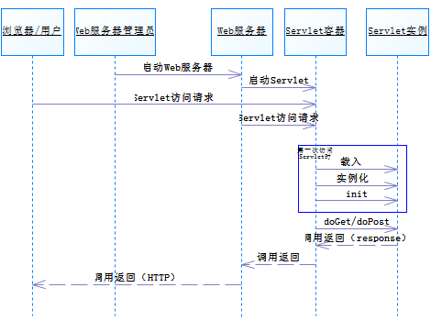
Servlet工作原理
Servlet的调用过程

Slide 7
Servlet工作原理
Servlet的生命周期
Servlet生命周期分为三个阶段：
  初始化Servlet。Servlet第一次被请求加载时，服务器初始化这个Servlet，即创建一个Servlet对象，该对象调用init()方法进行初始化操作。
  创建的Servlet对象调用service()方法来响应客户请求.
  当服务器关闭时，Servlet对象调用destroy()方法，销毁Servlet对象。

Slide 8
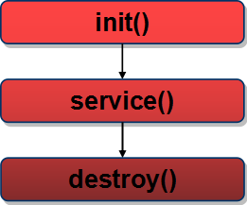
Servlet工作原理
生命周期的 3个方法为：

Slide 9
Servlet工作原理
init()方法
  服务器构造Servlet实例后调用
  执行 Servlet 初始化 – 创建或加载 Servlet 在处理请求时使用的对象
  可以覆盖 init()方法，添加其他初始化内容

Slide 10
Servlet工作原理
service()方法
  service()方法一般不去覆盖它; service()方法用于分析用户的请求,根据用户的请求类型;调用不同的处理方法; 如:doPost(),doGet()等
  通常重写的是doPost()或doGet方法

Slide 11
Servlet工作原理
destroy()方法
  卸载 Servlet 时，调用 destroy ( ) 方法
  服务器在完成所有服务调用之后，或者在经过服务器特定的秒数之后调用 destroy() 方法
  容器关闭的时候调用destory方法

Slide 12
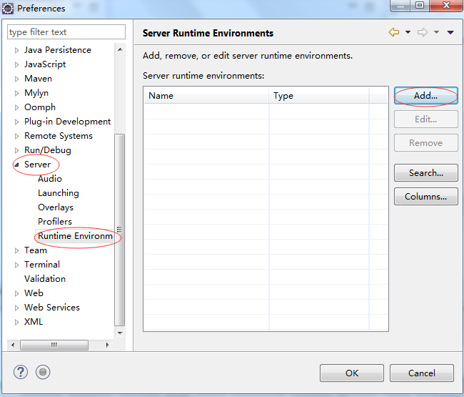
使用Eclipse开发Servlet
在Eclipse中配置Tomcat
  在Eclipse菜单栏中依次单击“Window->Preferences”，打开“Preferences”对话框，单击“Server”下的“Runtime Environment”， 单击右方的“Add”按钮，如下图所示。

Slide 13
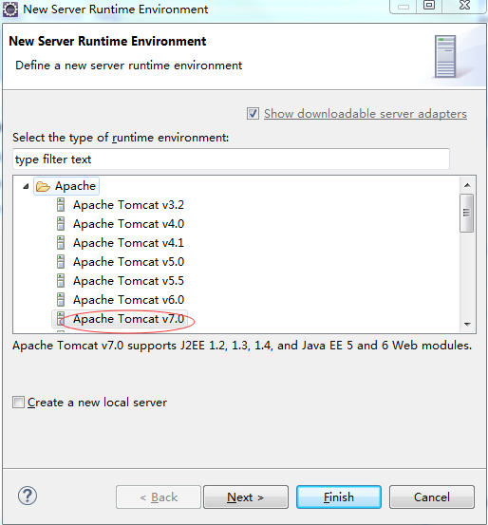
使用Eclipse开发Servlet
  打开“New Server Runtime Environment”对话框，选择已成功安装的“Apache Tomcat v7.0”版本，如下图所示。

Slide 14
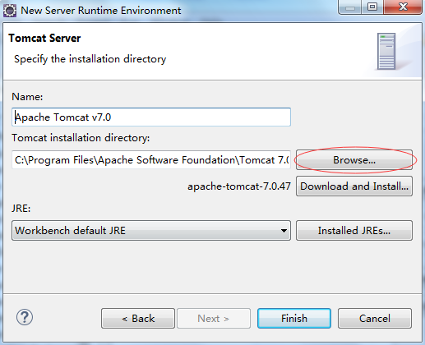
使用Eclipse开发Servlet
  单击“Next”，在打开的对话框中，单击“Browse”按钮， 选择Tomcat的安装目录，如下图所示。
  单击“Finish”按钮，单击“OK”即完成配置。

Slide 15
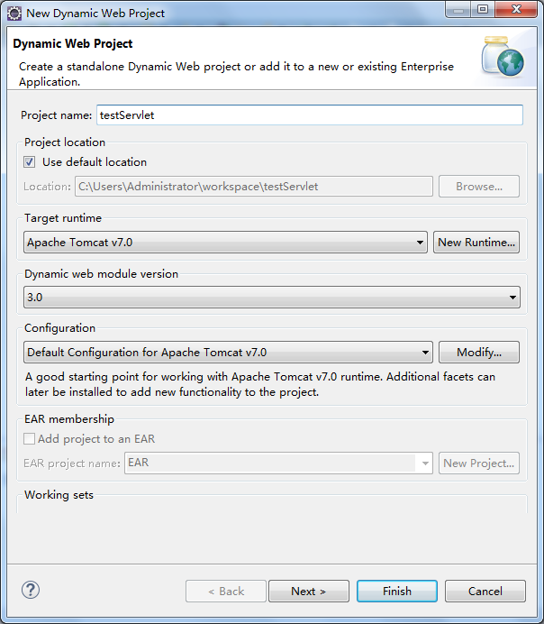
使用Eclipse开发Servlet
创建工程
  在Eclipse菜单栏中依次单击“File->New->Dynamic Web Project”，打开创建Web动态工程对话框。
  接下来对工程参数进行配置，包括工程名称设置（Project name）、选择工程放置位置（Project location）、工程运行环境（Target runtime 和 Configuration）等。如下图所示，将工程名设置为testServlet，工程的存放路径使用默认的位置，默认位置是在Eclipse的workspace中创建一个与工程名相同的文件夹用来存放工程代码，工程的运行环境设置为Apache Tomcat v7.0， Dynamic web module version 设置为3.0版本。

Slide 16
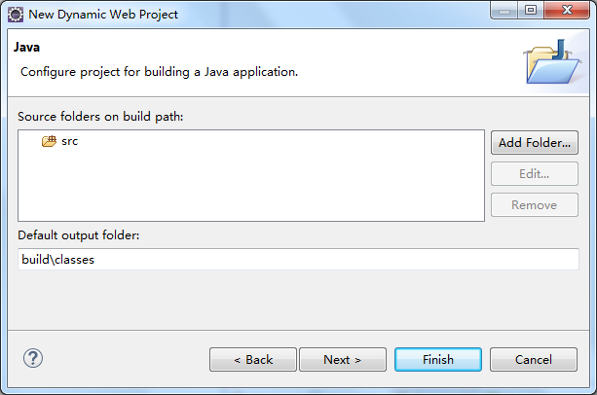
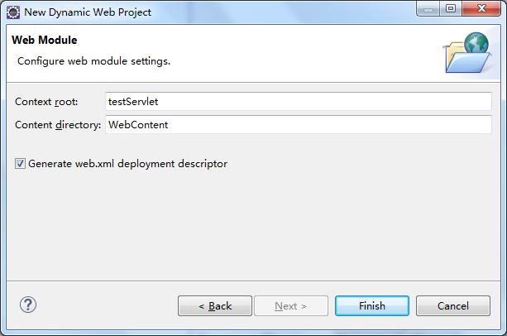
使用Eclipse开发Servlet
  完成工程参数配置后，单击“Next”按钮，设置工程源代码放置的文件夹，常采用Eclipse提供的默认值，继续单击“Next”按钮，设置工程的Web文件结构，通常将产生web.xml的选项勾选上，让Eclipse在创建工程时自动生成web.xml配置文件，其他采用默认方式，该步操作过程如下图所示。

Slide 17
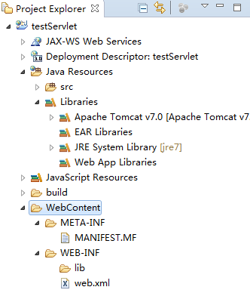
使用Eclipse开发Servlet
  最后单击“Finish”按钮，Eclipse将创建工程，我们可以在Project Explorer 视图中看到创建好的工程的文件及其组织结构。如下图所示，Java Resources 目录下存放的是Java源代码（src文件夹中）以及在编译Java 源码时需要用到的类库的引用说明（Libraries目录下），WebContent文件夹中存放的是Web工程的所有配置文件、页面文件及资源文件。

Slide 18
使用Eclipse开发Servlet
创建Servlet类
  在Web应用中，一般开发者定义的Servlet类都扩展HttpServlet。HttpServlet中最常用的是doGet和doPost方法，它们都有一个HttpServletRequest类型和HttpServletRespons类型的参数，前者封装客户端提交的请求，后者封装处理结果，并返回给客户端进行响应。doGet方法用于处理GET类型的请求，这类请求一般在使用Web浏览器通过HTML、JSP直接访问Servlet的URL时出现。doPost方法用于处理POST类型的请求，这类请求通常发生在提交表单的情况。

Slide 19
使用Eclipse开发Servlet
  从HttpServlet派生的Servlet类需要在doGet或doPost方法中加入对客户端请求的响应处理逻辑，并将处理结果封装到response中返回给客户端进行显示。通常是在src目录中创建实现Servlet类的Java文件。

Slide 20
使用Eclipse开发Servlet
一个简单的Servlet类的示例
package testServlet;
import java.io.IOException;
import java.io.PrintWriter;
import javax.servlet.ServletException;
import javax.servlet.http.HttpServlet;
import javax.servlet.http.HttpServletRequest;
import javax.servlet.http.HttpServletResponse;
public class FirstSimpleServlet extends HttpServlet {
public FirstSimpleServlet() {
super();
}
// 处理HTTP GET类型的请求
protected void doGet(HttpServletRequest req, HttpServletResponse resp) throws ServletException, IOException {
// 设置输出页面支持中文显示
resp.setContentType("text/html;charset=UTF-8");

Slide 21
使用Eclipse开发Servlet
一个简单的Servlet类的示例（续）
// 获得输出对象
PrintWriter out = resp.getWriter();
// 向请求端输出信息
out.println("This is a simple servlet" + "<br>");
// 显示请求是以GET方式还是POST方式提交的
out.println(req.getMethod());
}
// 处理HTTP POST类型的请求
protected void doPost(HttpServletRequest req, HttpServletResponse resp) throws ServletException, IOException {
// 当收到HTTP POST类型的请求时，直接调用doGet方法进行相同的处理
super.doPost(req, resp);
}
}

Slide 22
使用Eclipse开发Servlet
<web-app>
<display-name>testServlet</display-name>
<!-- 说明Servlet类 -->
<servlet>
<!-- Servlet类的别名 -->
<servlet-name>FirstSimpleServlet</servlet-name>
<!--Servlet类的全名，包括所属的包名 -->
<servlet-class>testServlet.FirstSimpleServlet</servlet-class>
</servlet>
<!-- 说明Servlet类与访问地址的映射 -->
<servlet-mapping>
<!-- Servlet类的别名，该别名与<servlet>元素中定义的Servlet类的别名一致 -->
<servlet-name>FirstSimpleServlet</servlet-name>
<!--访问Servlet类的地址 -->
<url-pattern>/myurl</url-pattern>
</servlet-mapping>
</web-app>
配置Servlet类
  定义了Servlet类之后，还需要对其进行配置，使得Servlet容器发现并找到Servlet类，从而使其发挥作用。
  通常使用xml文件配置Servlet类，其配置方法是在WebContent中WEB-INF文件夹下的web.xml文件的<web-app> </web-app>元素之间添加相应的内容。以配置上节中的FirstSimpleServlet类为例，其对应的配置文件代码如下。

Slide 23
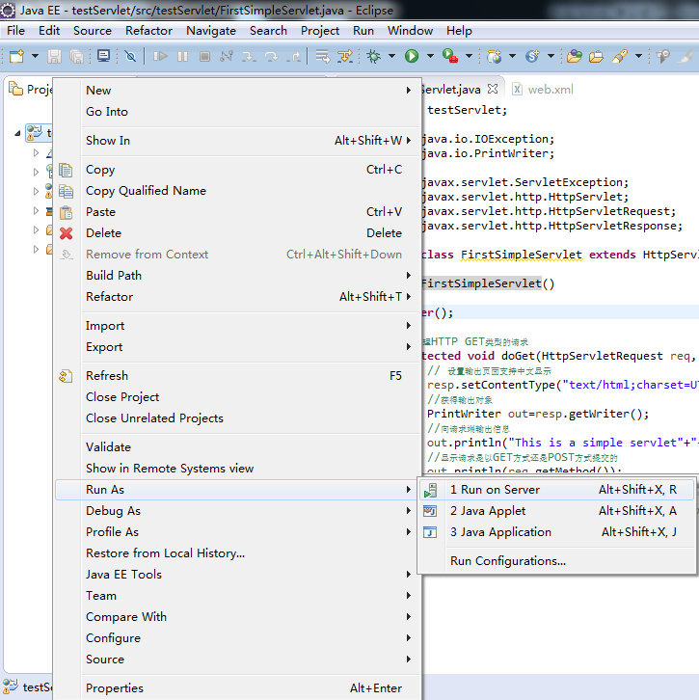
使用Eclipse开发Servlet
发布Servlet
  在Eclipse开发界面的工程视图中，右键单击Servlet类所在的工程名，选择“Run As->Run on Server”，如下图所示。

Slide 24
使用Eclipse开发Servlet
  或者直接在Servers视图上，单击如下图所示链接。

Slide 25
使用Eclipse开发Servlet
  在弹出的Run on Server对话框中选择已配置的Apache Tomcat v7.0服务器，然后单击“Next”按钮，将Servlet类所在的工程添加到右侧的列表框中，最后单击“Finish”按钮。

Slide 26
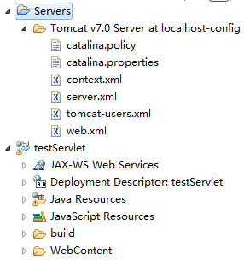

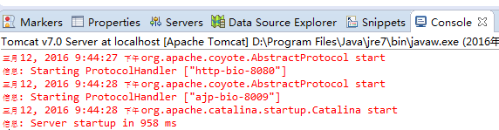
使用Eclipse开发Servlet
  经过上边两个步骤Servlet工程和Servlet类就会被发布到选定的服务器上，等待用户的访问。发布完成之后，能够在Project Explorer、Servers和console视图上看到发布成功的信息，如下图所示。

Slide 27

使用Eclipse开发Servlet
  调用Servlet类
  在浏览器地址栏中输入地址 ，即可调用Servlet类。

Slide 28
在Servlet中读取参数
设置参数
  设置全局参数
  设置局部参数

Slide 29
在Servlet中读取参数
设置全局参数
  即application范围内的参数，该参数所有Servlet都可以访问，存放在ServletContext中，在web.xml中配置如下：
<context-param>
<param-name>参数名<param-name>
<param-value>参数值<param-value>
</context-param>
注意：上述代码的位置必须在web.xml文件的最上面。

Slide 30
在Servlet中读取参数
设置局部参数
  即Servlet范围内的参数，该参数仅在该Servlet中有效，且只能在Servlet的init()方法中取得，在web.xml中配置如下：
<servlet>
<servlet-name>Servlet 名称</servlet-name>
<servlet-value>Servlet 类路径</servlet-class>
<init-param>
<param-name>参数名<param-name>
<param-value>参数值<param-value>
</init-param>
</servlet>

Slide 31
在Servlet中读取参数
获取参数
  获取全局参数
  获取局部参数
下面是一个在servlet中获取两种参数的例子。
import javax.servlet.ServletException;
import javax.servlet.http.HttpServlet;
public class MainServlet extends HttpServlet {
public MainServlet() {
super();}
public void init() throws ServletException {
System.out.println(this.getInitParameter("参数名"));//获取局部参数
System.out.println(getServletContext().getInitParameter("参数名"));//获取全局参数
}}
获取全局参数：
ServletContext context=this.getServletContext（）;
context.getInitParameter（"参数名"）;
获取局部参数：
this.getInitParameter("参数名");
注意：此处的this指Servlet本身。

Slide 32
使用和配置过滤器Filter
Filter简介
  Servlet过滤器（Filter）是在Java Servlet规范2.3中定义的，它能够对Servlet容器的请求和响应对象进行检查和修改，主要对Servlet、JSP和HTML文件进行过滤。Filter 不是一个servlet，它本身并不生成请求和响应对象，它只提供过滤作用。Filter主要用于对HttpServletRequest 进行预处理，也可以对HttpServletResponse 进行后处理。

Slide 33
使用和配置过滤器Filter
过滤器的作用
  在HttpServletRequest 到达Servlet 之前，拦截客户的HttpServletRequest 。
  根据需要检查HttpServletRequest ，也可以修改HttpServletRequest 头和数据。
  在HttpServletResponse 到达客户端之前，拦截HttpServletResponse 。
  根据需要检查HttpServletResponse ，可以修改HttpServletResponse 头和数据。

Slide 34
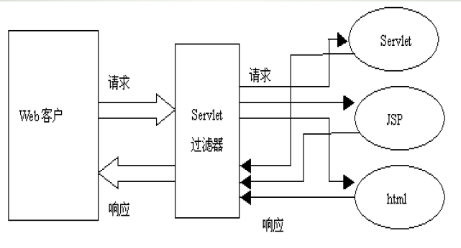
使用和配置过滤器Filter
Servlet过滤器的过滤过程

Slide 35
使用和配置过滤器Filter
过滤器的使用和配置
  实现Servlet过滤器的功能，必须实现javax.servlet.
  Filter接口，该接口包含3个过滤器类必须实现的方法：
      init(FilterConfig cfg)
      doFilter(ServletRequest req,ServletResponse res,FilterChain chain)
      destory()

Slide 36
使用和配置过滤器Filter
init(FilterConfig cfg)方法
  这是Servlet过滤器的初始化方法，在 Filter 生命周期中仅执行一次，即web 容器在调用 init 方法时执行。
doFilter(ServletRequest req,ServletResponse res,FilterChain chain)方法
  该方法完成实际的过滤操作，当请求访问过滤器关联的URL时，Servlet容器将先调用过滤器的doFilter方法。其中filterChain参数用于访问后续过滤器。

Slide 37
使用和配置过滤器Filter
destory()方法
  Servlet容器在销毁过滤器实例前调用该方法，该方法可释放Servlet过滤器占用的资源，其在Filter的生命周期中仅执行一次。

Slide 38
使用和配置过滤器Filter
Servlet过滤器的创建步骤：
  实现javax.servlet.Filter接口的Servlet类。
  实现init方法，读取过滤器的初始化函数。
  实现doFilter方法，完成对请求或过滤的响应。
  调用FilterChain接口对象的doFilter方法，向后续的过滤器传递请求或响应。
  实现一个过滤器后，需要在web.xml中对过滤器进行配置，即在 web.xml 文件中使用<filter>和<filter-mapping>元素对编写的filter类进行注册，并设置它所能拦截的资源。

Slide 39
使用和配置过滤器Filter
过滤器使用与配置的一个完整的例子
  编码过滤器：
public class EncodingFilter implements Filter {
private String encoding;
private Map<String, String> params = new HashMap<String, String>();
// 实现Filter 接口的destroy方法，项目结束时就已经进行销毁
public void destroy() {
System.out.println("end do the encoding filter!");
params=null;
encoding=null;
}
//实现Filter 接口的doFilter方法
public void doFilter(ServletRequest req, ServletResponse resp,
FilterChain chain) throws IOException, ServletException {
System.out.println("before encoding " + encoding + " filter！");
req.setCharacterEncoding(encoding);
chain.doFilter(req, resp);
System.out.println("after encoding " + encoding + " filter！");
System.err.println("----------------------------------------");
}
// 实现Filter 接口的init方法，项目启动时就已经进行读取
public void init(FilterConfig config) throws ServletException {
System.out.println("begin do the encoding filter!");
encoding = config.getInitParameter("encoding");
for (Enumeration e = config.getInitParameterNames(); e
.hasMoreElements();) {
String name = (String) e.nextElement();
String value = config.getInitParameter(name);
params.put(name, value);
} }}

Slide 40
使用和配置过滤器Filter
编码过滤器配置：
  <filter>
  <filter-name>setCharacterEncoding</filter-name>
  <filter-class>
  com.company.strutstudy.web.servletstudy.filter.EncodingFilter
  </filter-class>
  <init-param>
  <param-name>encoding</param-name>
  <param-value>utf-8</param-value>
  </init-param>
  </filter>
  <filter-mapping>
  <filter-name>setCharacterEncoding</filter-name>
  <url-pattern>/*</url-pattern>
  </filter-mapping>

Slide 41
使用和配置监听器Listener
监听器简介
  监听器就是一个实现特定接口的普通java程序，这个程序专门用于监听另一个java对象的方法调用或属性改变情况，当被监听对象发生上述事件后，监听器某个方法将立即被执行。

Slide 42
使用和配置监听器Listener
监听机制
      Java的事件监听机制涉及到三个组件：事件源、事件监听器、事件对象；
      当事件源上发生操作时，它将会调用事件监听器的一个方法，并在调用这个方法时，会传递事件对象过来；
      事件监听器由开发人员编写，开发人员在事件监听器中，通过事件对象可以拿到事件源，从而对事件源上的操作进行处理。

Slide 43
使用和配置监听器Listener
三个域对象
      在Servlet规范中定义了多种类型的监听器，它们用于监听的事件源分别为 ServletContext,
      HttpSession 和 ServletRequest 这三个域对象。

Slide 44
使用和配置监听器Listener
监听器的三种类型
  监听三个域对象创建和销毁的事件监听器；
  监听域对象中属性的增加和删除的事件监听器；
  监听绑定到HttpSession域中的某个对象的状态的时间监听器。

Slide 45
使用和配置监听器Listener
对应以上3个事件源的监听器接口分别是ServletContextAttribute
Listener, HttpSessionAttributeListener 和ServletRequest
AttributeListener，这三个接口中都定义了三个方法来处理被监听对象中的属性的增加、删除和替换的事件，同一个事件在这三个接口中对应的方法名称完全相同，只是接受的参数类型不同。

Slide 46
使用和配置监听器Listener
ServletContext事件的监听类必须实现的接口和当事件发生时调用的方法。
事件类型 | 接口 | 方法
Servlet context 被创建 | javax.servlet.ServletContextListener | contextInitialized()
Servlet context 被注销 | javax.servlet.ServletContextListener | contextDestroyed()
增加属性 | javax.servlet.ServletContextAttributeListener | attributeAdded()
删除属性 | javax.servlet.ServletContextAttributeListener | attributeRemoved()
属性被替换 | javax.servlet.ServletContextAttributeListener | attributeReplaced()

Slide 47
使用和配置监听器Listener
HttpSession事件的监听类必须实现的接口和当事件发生时调用的方法。
事件类型 | 接口 | 方法
session 激活 | javax.servlet.http. HttpSessionListener | sessionCreated()
session 删除 | javax.servlet.http. HttpSessionListener | sessionDestroyed()
增加属性 | javax.servlet.http. HttpSessionAttributeListener | attributeAdded()
删除属性 | javax.servlet.http. HttpSessionAttributeListener | attributeRemoved()
属性被替换 | javax.servlet.http. HttpSessionAttributeListener | attributeReplaced()

Slide 48
使用和配置监听器Listener
ServletRequest事件的监听类必须实现的接口和当事件发生时调用的方法。
事件类型 | 接口 | 方法
Request 初始化 | javax.servlet.ServletRequestListener | requestInitialized()
Request销毁 | javax.servlet.ServletRequestListener | requestDestroyed()
增加属性 | javax.servlet.ServletRequestAttributeListener | attributeAdded()
删除属性 | javax.servlet.ServletRequestAttributeListener | attributeRemoved()
属性被替换 | javax.servlet.ServletRequestAttributeListener | attributeReplaced()

Slide 49
使用和配置监听器Listener
使用和配置监听器
  定义监听器类的步骤如下：
    创建新的类并实现事件对应的接口；
    定义不接受参数、访问属性为public 的构造函数；
    实现接口的方法；
    编译并拷贝到对应Web 应用的WEB-INF/classes 目录下，或者打包成jar 文件拷贝到WEB-INF/lib 目录下。

Slide 50
使用和配置监听器Listener
使用和配置监听器
  配置监听器步骤如下：
    打开Web 应用的部署描述文件web.xml
    增加事件声明标记<listener>。事件声明定义的事件监听类在事件发生时被调用。<listener>标记必须在<filter>标记和<servlet>标记之间。可以为每种事件定义多个事件监听类，Apusic 应用服务器按照它们在部署描述文件声明的顺序调用。例如：
    <listener>
    <listener-class>
    com.puckasoft.video.servlet.TestSessionListener
    </listener-class>
    </listener>

Slide 51
小结
思考题
  1、有两个Servlet：servlet1和servlet2，servlet1把HttpServletRequest和HttpServletResponse成功发送到servlet2，在servlet1中有如下代码：
  Integer I=new Integer(10);
  request.setAttribute(“x”,I);
  以下是在servlet2中对属性x操作的代码，正确的是：
  A.Integer y=request.getAttribute(“x”);
  B.Object y=request.getAttribute(“x”);
  C.int y= ((Integer)request.getAttribute(“x”)).intValue();
  D.Integer y=(Integer)request.getAttribute(x);
  E.request.removeAttribute(“x”);

Slide 52
小结
思考题
  2、在web.xml中，有如下代码：
  对于以下描述，正确的是：
  A.定义了默认的会话超时时长。时长为30秒。
  B.可以使用HttpSession接口的getMaxInactiveInterval()方法把该值取出来。
  C.定义了默认的会话超时时长。时长为30小时。
  D.可以使用Session类的getMaxInactiveInterval()方法把该值取出来。

Slide 53
小结
思考题
  3、对于自己编写的Servlet1，以下对Servlet1的定义正确的是：
  A.class Servlet1 implements javax.servlet.Servlet
  B.class Servlet1 extends javax.servlet.GenericServlet
  C.class Servlet1 extends javax.servlet.http.HttpServlet
  D.class Servlet1 extends javax.servlet.ServletRequest
  4、对于简单属性来说，Bean工具是这样找出属性的：
  A.如果有XX方法，则暗指有一个名为“XX”的属性。
  B.如果有一个方法名为isX，则通常暗指“X”是一个布尔属性。
  C.如果有一个方法名为isNotX，则通常暗指“X”是一个布尔属性。
  D.如果有setX和getX方法，则暗指有一个名为“X”的属性。

